Slide 1


2026年7月21日
株式会社フォーシーズ
NEWS RELEASE
ハワイで大人気のウマ辛「シラチャーソース」がクセになる！
クア・アイナ 夏限定『スパイシー シラチャー チーズバーガー』が登場
新作「スパイシー シラチャー アボカドバーガー」・「スパイシー シラチャー チキンバーガー」の全3種を販売
期間限定：2026年7月22日(水)より クア・アイナ全店にて
カジュアル業態の外食事業を展開する株式会社FOUR SEEDS FOODS EXPRESS*（本社：東京都港区 社長：齊藤竜太郎）が運営するハワイアンテイストのグルメバーガー＆サンドウィッチレストラン「クア・アイナ」では、2026年7月22日(水)より
『スパイシー シラチャー チーズバーガー』をはじめとした、アメリカやハワイで親しまれているウマ辛「シラチャーソース」を使用した夏限定バーガーを販売いたします。
* ・・・株式会社FOUR SEEDS FOODS EXPRESSは株式会社フォーシーズ（東京都港区 代表取締役会長兼CEO：淺野 幸子）のグループ会社です
大注目の「シラチャーソース」
「シラチャーソース」は、タイ発祥で
アメリカやハワイをはじめ世界で人気を
集めるウマ辛ソースです。クア・アイナでは、
ガーリックの旨みとほどよい唐辛子の辛さが特長のシラチャーソースを使用。
溶岩石で焼き上げたビーフ100％のパティや素材の旨みを引き立て、一度食べたら
クセになるウマ辛体験をお楽しみいただけます。
クア・アイナ 新作を含む夏限定バーガー3種
スパイシー シラチャー アボカドバーガー
スパイシー シラチャー チーズバーガー
スパイシー シラチャー チキンバーガー
アボカドの濃厚なクリーミーさとウマ辛
ソースが相性抜群の新作『スパイシー
シラチャー アボカドバーガー』。
人気No.1『スパイシー シラチャー チーズ
バーガー』は、溶岩石で焼き上げるビーフ
パティに、旨みとほどよい辛さの「シラチャー
ソース」を引き立てるパインを合わせた、
食べ進むたびに重なる味わいをお楽しみ
いただけます。
サクッとジューシーに仕上げたフライド
チキンにぴったりなウマ辛ソースで食欲が
加速する『スパイシー シラチャー チキン
バーガー』は、一度食べたらクセになる
おいしさです。
ぜひこの機会に、クア・アイナで夏限定の
ウマ辛バーガーをお召し上がりください。
【販売概要】
販売期間 ：2026年7月22日（水）～9月30日（水） 終了時期は変更になる場合がございます。
展開店舗 ：日本国内のクア・アイナ全店
※ 終日、ドリンク・フレンチフライ付きのお得なセットもご用意しております。
1/2

Slide 2
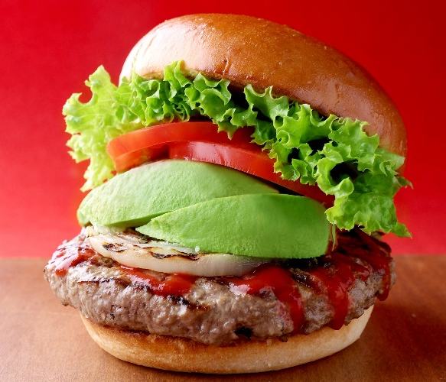
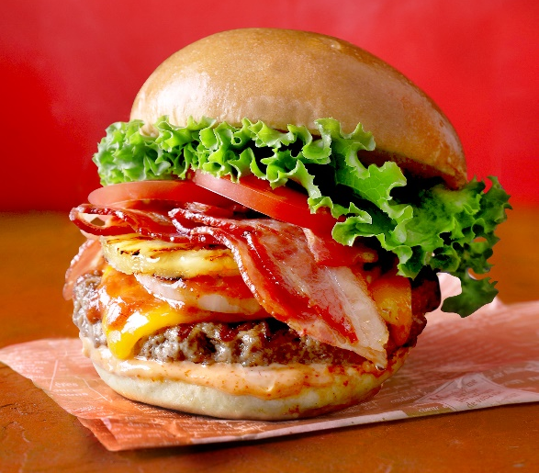
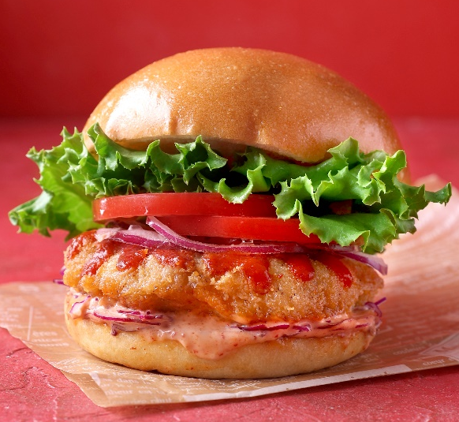
【商品詳細】
NEW
スパイシー シラチャー アボカドバーガー
単品 1,590円
アボカドの濃厚なクリーミーさと「シラチャーソース」のウマ辛が相性抜群！
溶岩石で焼き上げるビーフ100％パティに、「シラチャーソース」と
クア・アイナ自慢の専用の室（ムロ）で追熟した完熟アボカドを合わせました。
さらにグリルオニオン・レタス・トマトをサンドし、旨みとほどよい唐辛子の辛さ、
野菜のみずみずしさがバランスよく重なり合う、夏にぴったりのバーガーです。
人気№1
スパイシー シラチャー チーズバーガー
単品 1,780円
溶岩石で焼き上げるビーフパティに、旨みとほどよい辛さの
「シラチャーソース」を引き立てるパインを重ねました。
さらにチェダチーズ、カリカリに焼き上げたベーコン、グリルオニオン、
フレッシュなレタス、トマトを贅沢にサンドしました。
食べ進むたびに重なる味わいをぜひお楽しみください。
スパイシー シラチャー チキンバーガー
単品 1,160円
パン粉とスパイスを使用した特製の衣をつけ、サクッとジューシーに仕上げた
フライドチキンにぴったりなウマ辛ソースで食欲が加速する、
一度食べたらクセになる味わいです。
※写真はイメージです ※価格はすべて税込です ※価格・内容は予告なく変更する場合がございます
ハワイ・オアフ島生まれのグルメバーガー店 「クア・アイナ」
1975年にハワイ・オアフ島の小さな田舎町ハレイワで誕生したグルメバーガー店です。日本国内では現在36店舗を
展開し、溶岩石で焼き上げるジューシーなパティや、オープン当時から伝わる秘伝のスパイス、
ハワイ本店でも人気のアボカドは徹底的に品質管理された完熟のみを使用するなど、
食材にこだわった美味しさが幅広いお客様からの支持を集めています。
公式HP：https://www.kua-aina.com/
Instagram ：https://www.instagram.com/kuaaina_japan/ X（Twitter） ：http://www.twitter.com/CLUB_KUAAINA
《本件に関するお問い合わせ先》
「クア・アイナ」PR事務局 担当：丸山、新井、三好、土屋
TEL:03-5572-6316 FAX:03-5572-6065 MAIL:fourseeds-pr@vectorinc.co.jp
㈱フォーシーズ 宣伝・広報部 TEL：03-3409-6057/FAX：03-5466-7239
2/2

